Slide 1


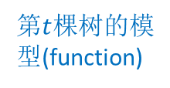

$${\hat{y}}_{i}^{\left(t\right)}=\sum_{k=1}^{t}{f_{k}\left(x_{i}\right)}={\hat{y}}_{i}^{\left(t−1\right)}+f_{t}\left(x_{i}\right)$$
第$t$棵树的模
型(function)
第$t$次迭代后样本$i的$预测结果
前$t-$1棵树的预测结果

Slide 2
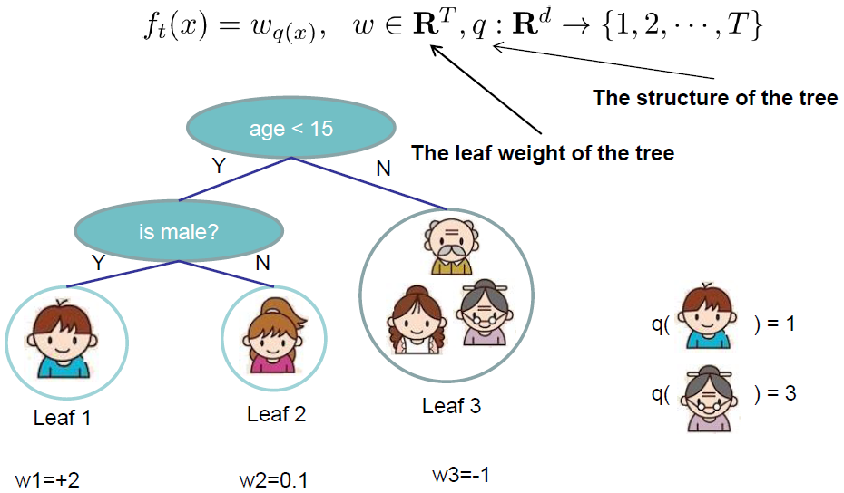
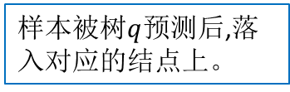
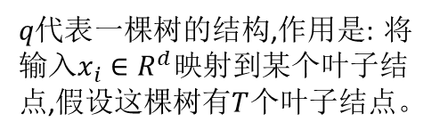
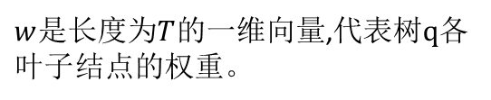
$q代表$一棵树的结构,作用是: 将
输入$x_{i}∈R^{d}$映射到某个叶子结
点,假设这棵树有$T$个叶子结点。
$w$是长度为$T$的一维向量,代表树$q各$
$叶子$结点的权重。
样本被树$q$预测后,落入对应的结点上。
每个叶子结点的权重

Slide 3
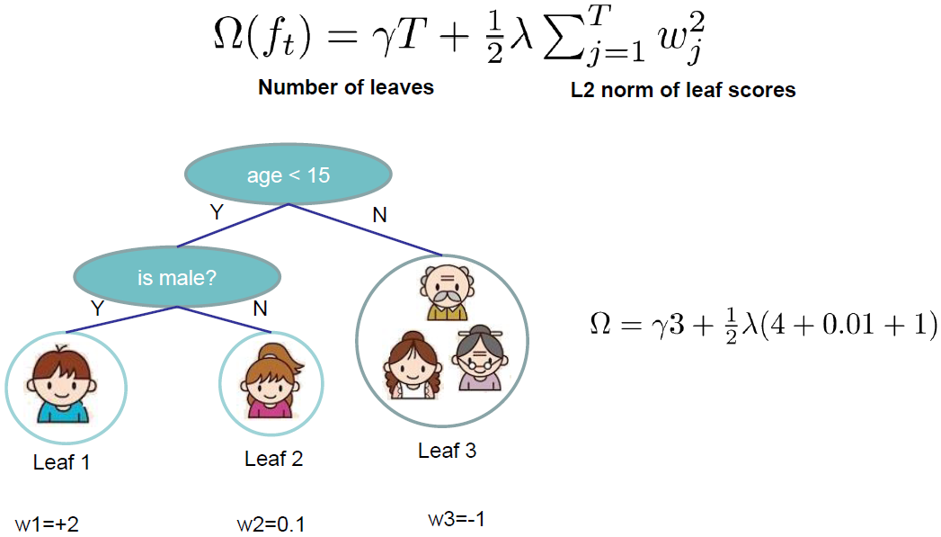

叶子结点权重向量的$L_{2}范$数
这棵树有3个叶子结点

Slide 4
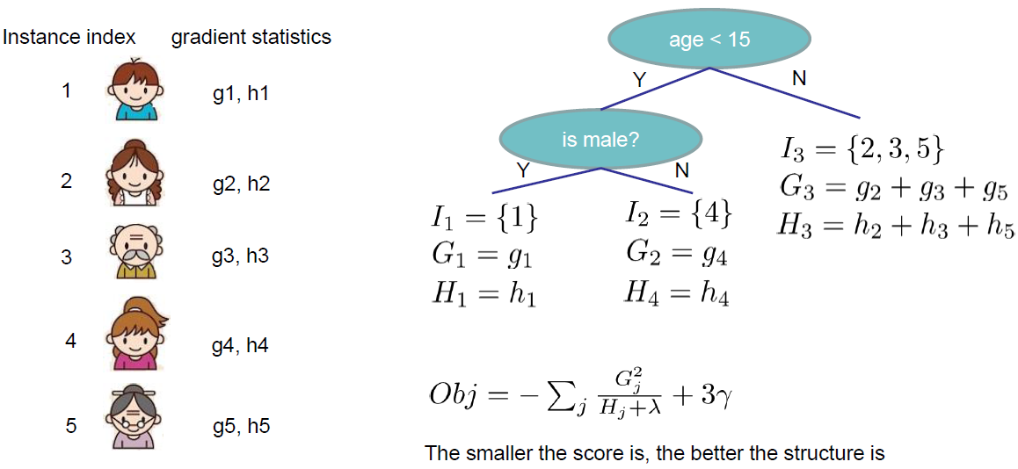
这个分数越小,代表这个树的结构越好。

